Slide 1
TDC-GPX RTL FSM Atlas
현재 업로드된 VHDL 기준으로 명시적 FSM 상태도와 FSM 간 상관관계를 정리한 PPT
포함 내용
11개 explicit FSM 모듈
1장 전체 관계도
1장 handoff map
1장 non-FSM inventory
Scope
• 계약 문서 제외
• 현재 코드에 선언된 explicit FSM 기준
• 상태 전이 + inter-FSM handoff를 한 번에 검토 가능하게 구성
핵심 축
chip_ctrl / chip_run / bus_phy / err_handler / cell_builder / face_assembler / header_inserter / face_seq
슬라이드 2와 10이 전체 연결 구조를 요약한다.
Notes:
[Sources] - /mnt/data/tdc_gpx_top.vhd lines 305-666 - /mnt/data/tdc_gpx_config_ctrl.vhd lines 378-632 - /mnt/data/tdc_gpx_chip_ctrl.vhd lines 160-506 - /mnt/data/tdc_gpx_output_stage.vhd lines 171-366 - /mnt/data/tdc_gpx_decode_pipe.vhd lines 87-149 - /mnt/data/tdc_gpx_cell_pipe.vhd lines 197-221

Slide 2
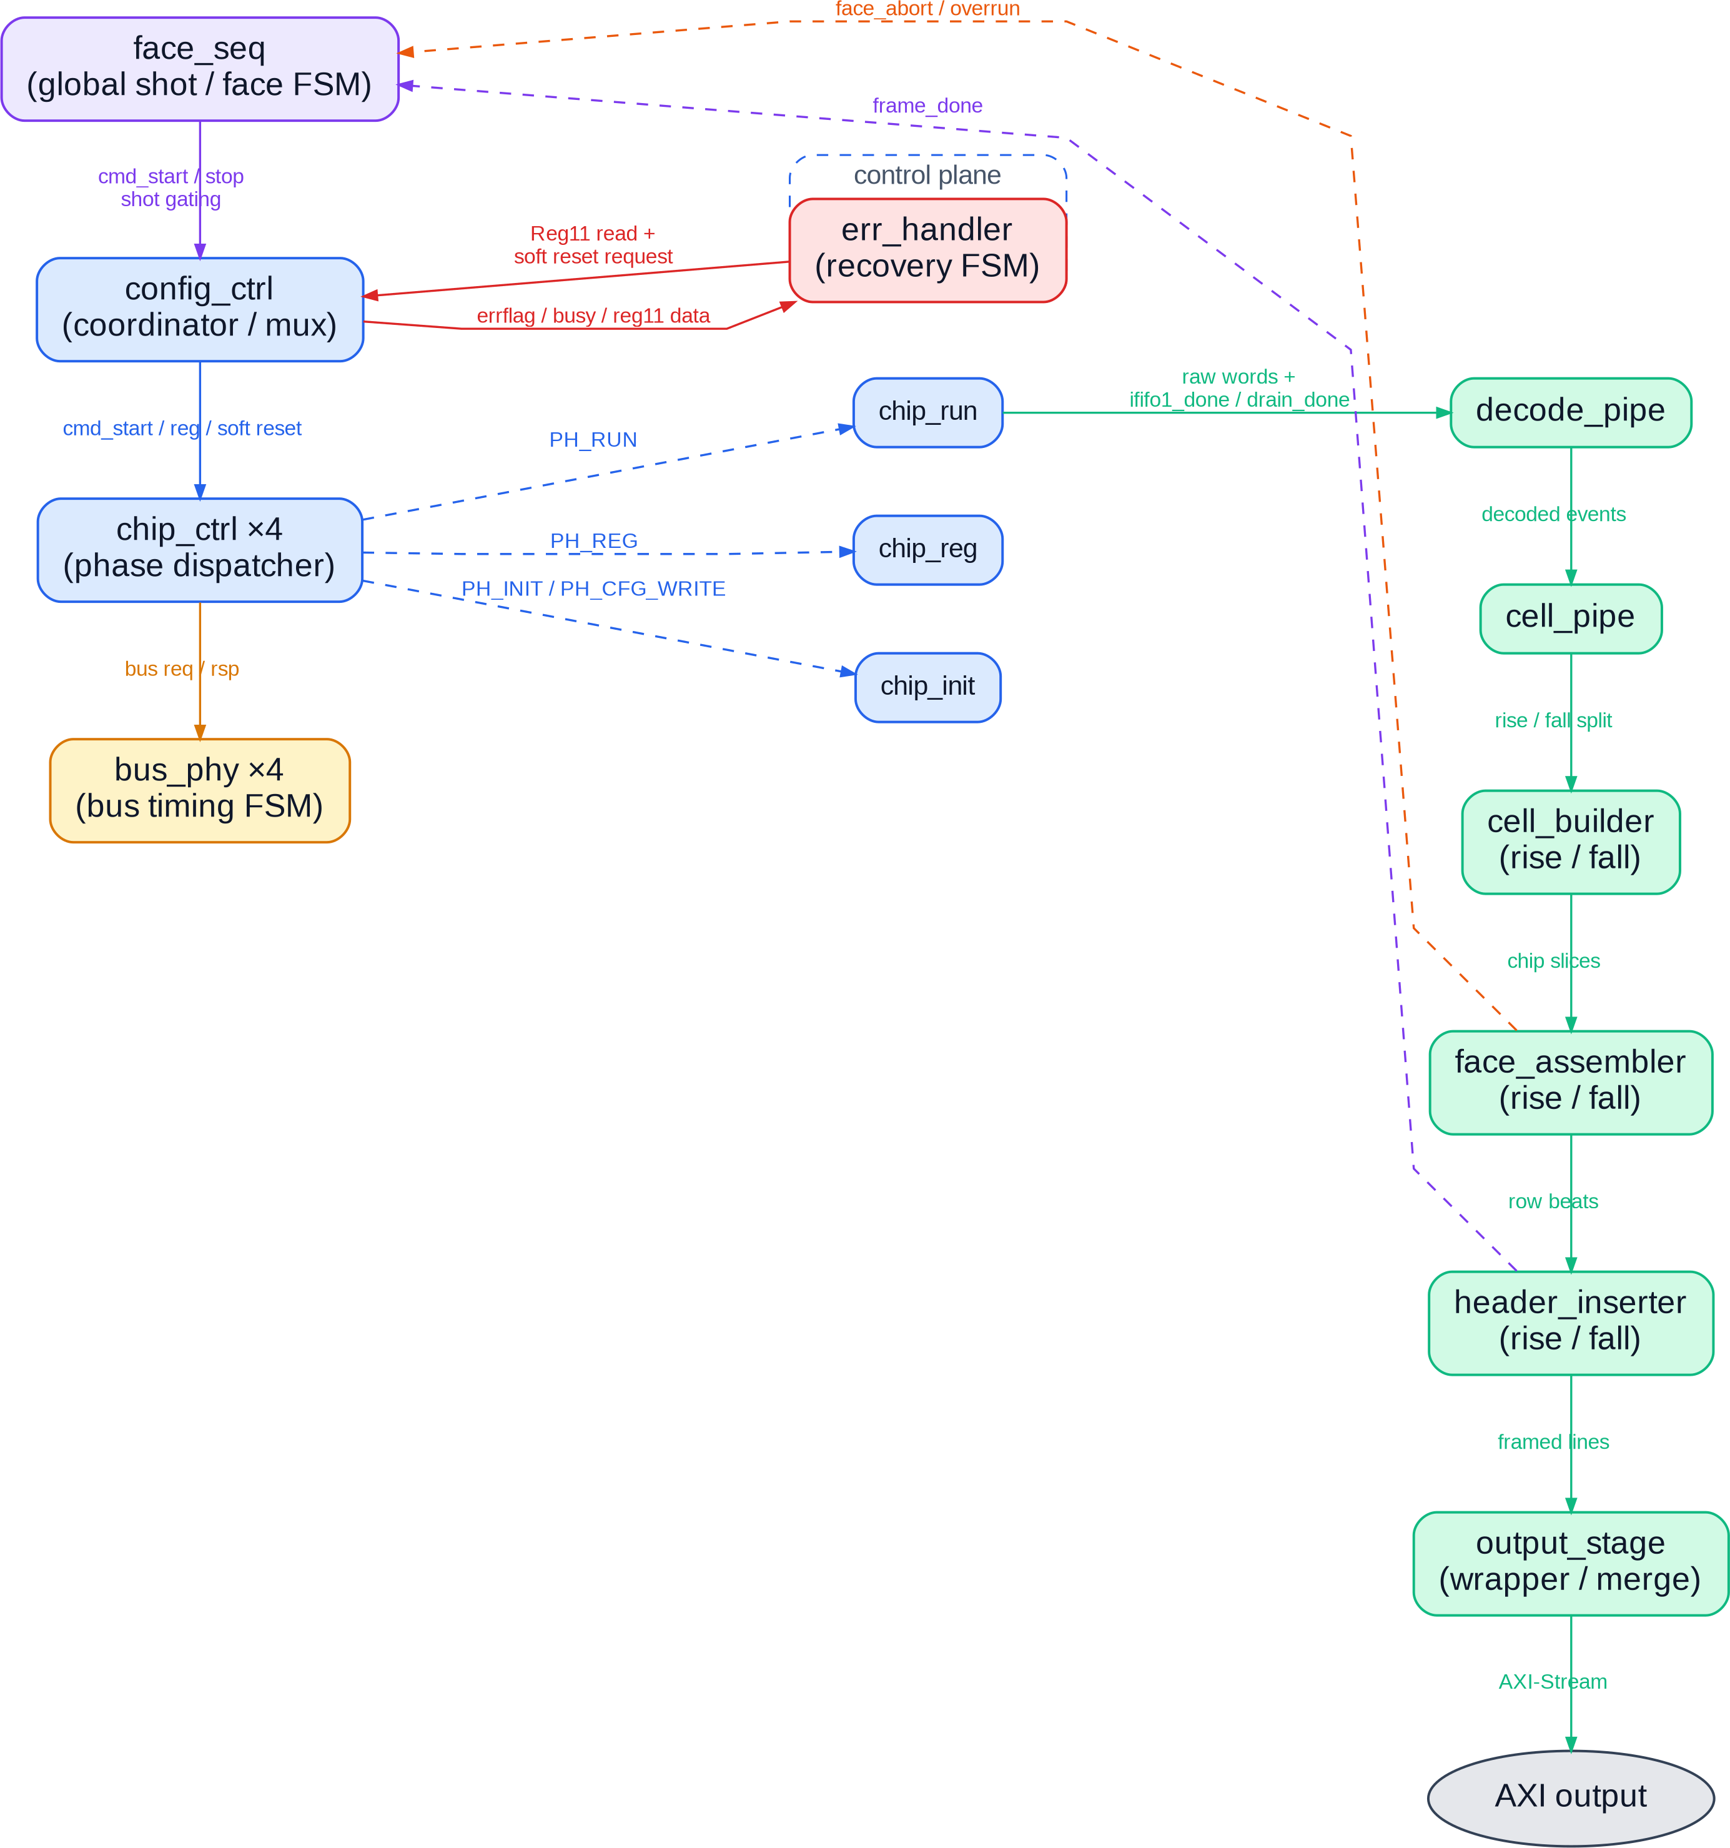
1. 전체 구조에서 FSM이 걸리는 지점
control plane / data plane / feedback path를 한 장에 정리
chip_ctrl, bus_phy, err_handler, face_seq, cell_builder, face_assembler, header_inserter가 핵심 FSM 축
chip_ctrl는 chip_init / chip_run / chip_reg 세 하위 FSM을 phase로 dispatch • err_handler는 config_ctrl를 통해 Reg11 read와 soft reset 경로를 잡음 • data plane은 chip_run -> decode_pipe -> cell_pipe -> cell_builder -> face_assembler -> header_inserter 순으로 진행
Notes:
[Sources] - /mnt/data/tdc_gpx_top.vhd lines 305-666 - /mnt/data/tdc_gpx_config_ctrl.vhd lines 378-632 - /mnt/data/tdc_gpx_chip_ctrl.vhd lines 160-506 - /mnt/data/tdc_gpx_output_stage.vhd lines 171-366

Slide 3
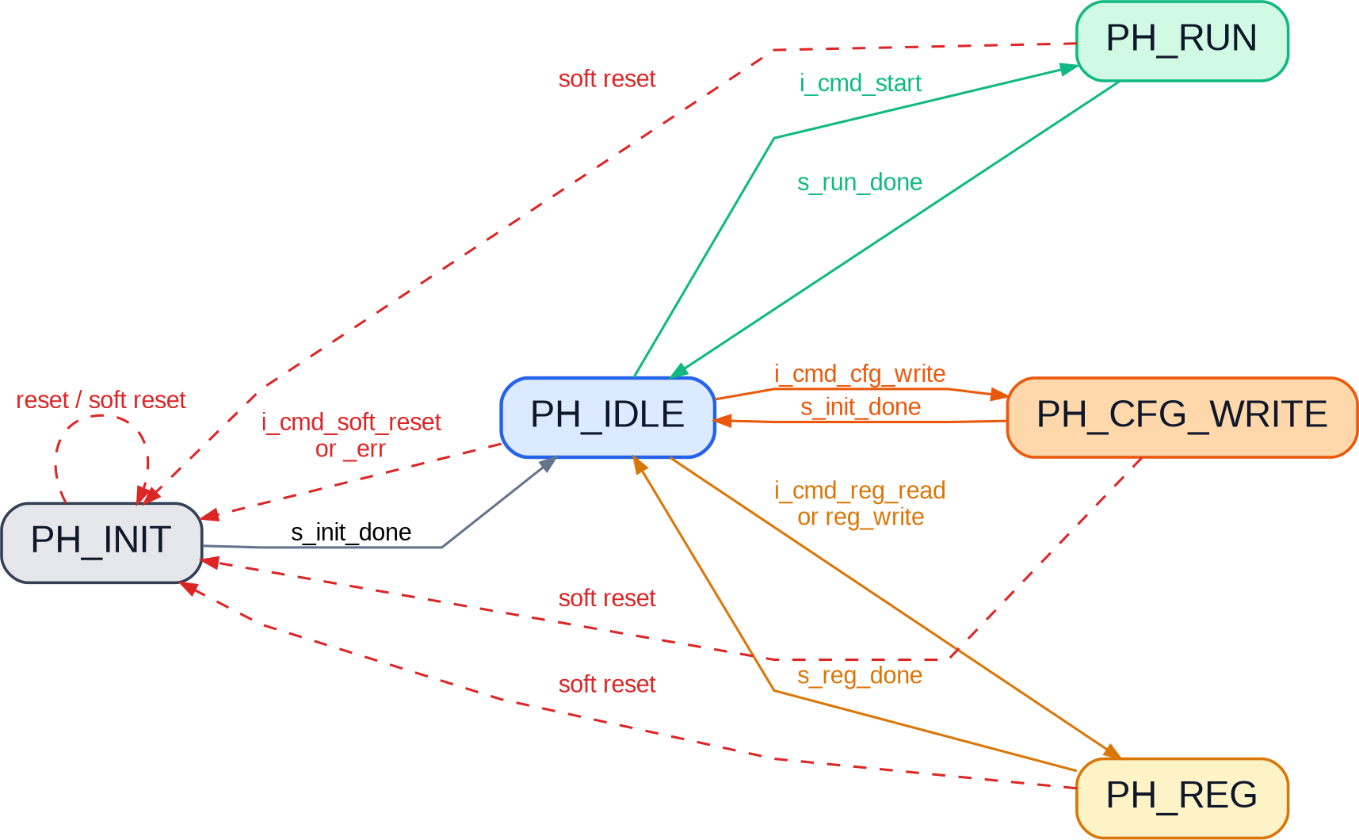
2. chip_ctrl phase FSM
PH_INIT / PH_IDLE / PH_RUN / PH_REG / PH_CFG_WRITE
chip_ctrl phase transitions
하위 FSM과의 연결
• PH_INIT, PH_CFG_WRITE -> chip_init
• PH_RUN -> chip_run
• PH_REG -> chip_reg
우선순위
1) start
2) cfg_write
3) reg_read
4) reg_write
soft reset이 들어오면 sub-FSM reset 후 다음 클럭에 init 재시작
핵심 의미
chip 하나당 “init / run / reg” 실행창을 하나씩만 허용하는 상위 phase coordinator
soft reset은 어느 phase에서든 PH_INIT로 되돌림
PH_IDLE만 외부 command를 수용 • PH_CFG_WRITE도 chip_init FSM을 재사용 • soft reset 경로는 normal completion보다 우선 적용
Notes:
[Sources] - /mnt/data/tdc_gpx_chip_ctrl.vhd lines 160-161 - /mnt/data/tdc_gpx_chip_ctrl.vhd lines 272-340 - /mnt/data/tdc_gpx_chip_ctrl.vhd lines 439-506

Slide 4
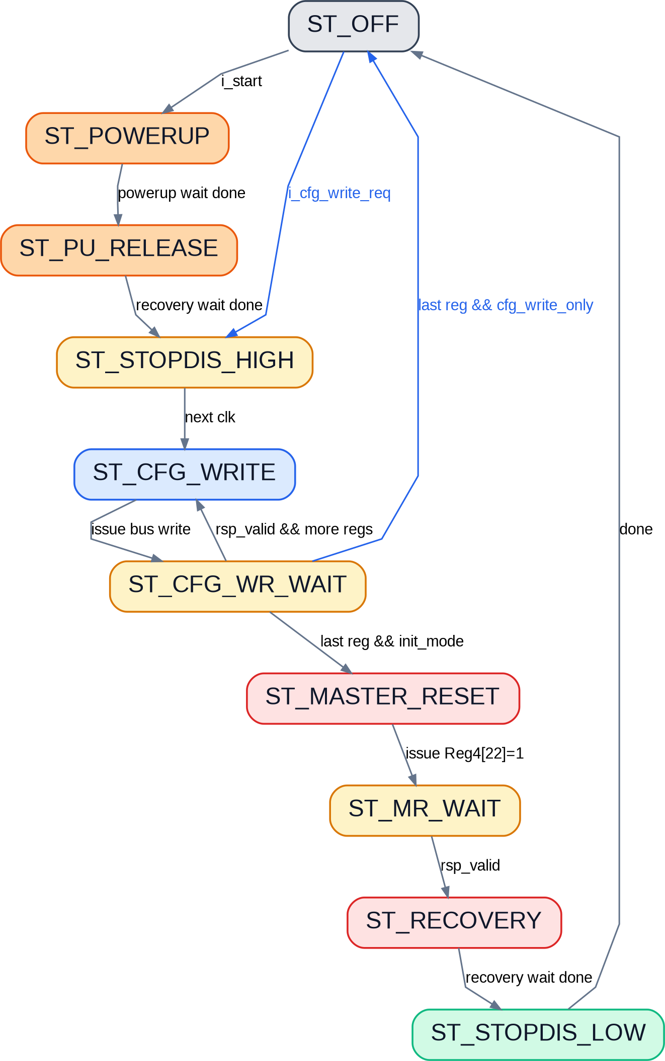

3. chip_init / chip_reg
초기화 시퀀서와 단건 register access wrapper
chip_init
chip_reg
전원/stop disable/cfg write/master reset/recovery를 순차 수행
단건 read/write 요청 후 rsp_valid에서 종료
chip_init은 init mode일 때만 master reset + recovery까지 수행 • runtime cfg write는 ST_CFG_WR_WAIT에서 마지막 응답 후 바로 ST_OFF로 종료 • chip_reg는 두 상태뿐이지만 PH_REG에서 bus 응답 타이밍을 단순화하는 핵심 wrapper
Notes:
[Sources] - /mnt/data/tdc_gpx_chip_init.vhd lines 64-77 - /mnt/data/tdc_gpx_chip_init.vhd lines 121-218 - /mnt/data/tdc_gpx_chip_reg.vhd lines 50-57 - /mnt/data/tdc_gpx_chip_reg.vhd lines 91-120

Slide 5
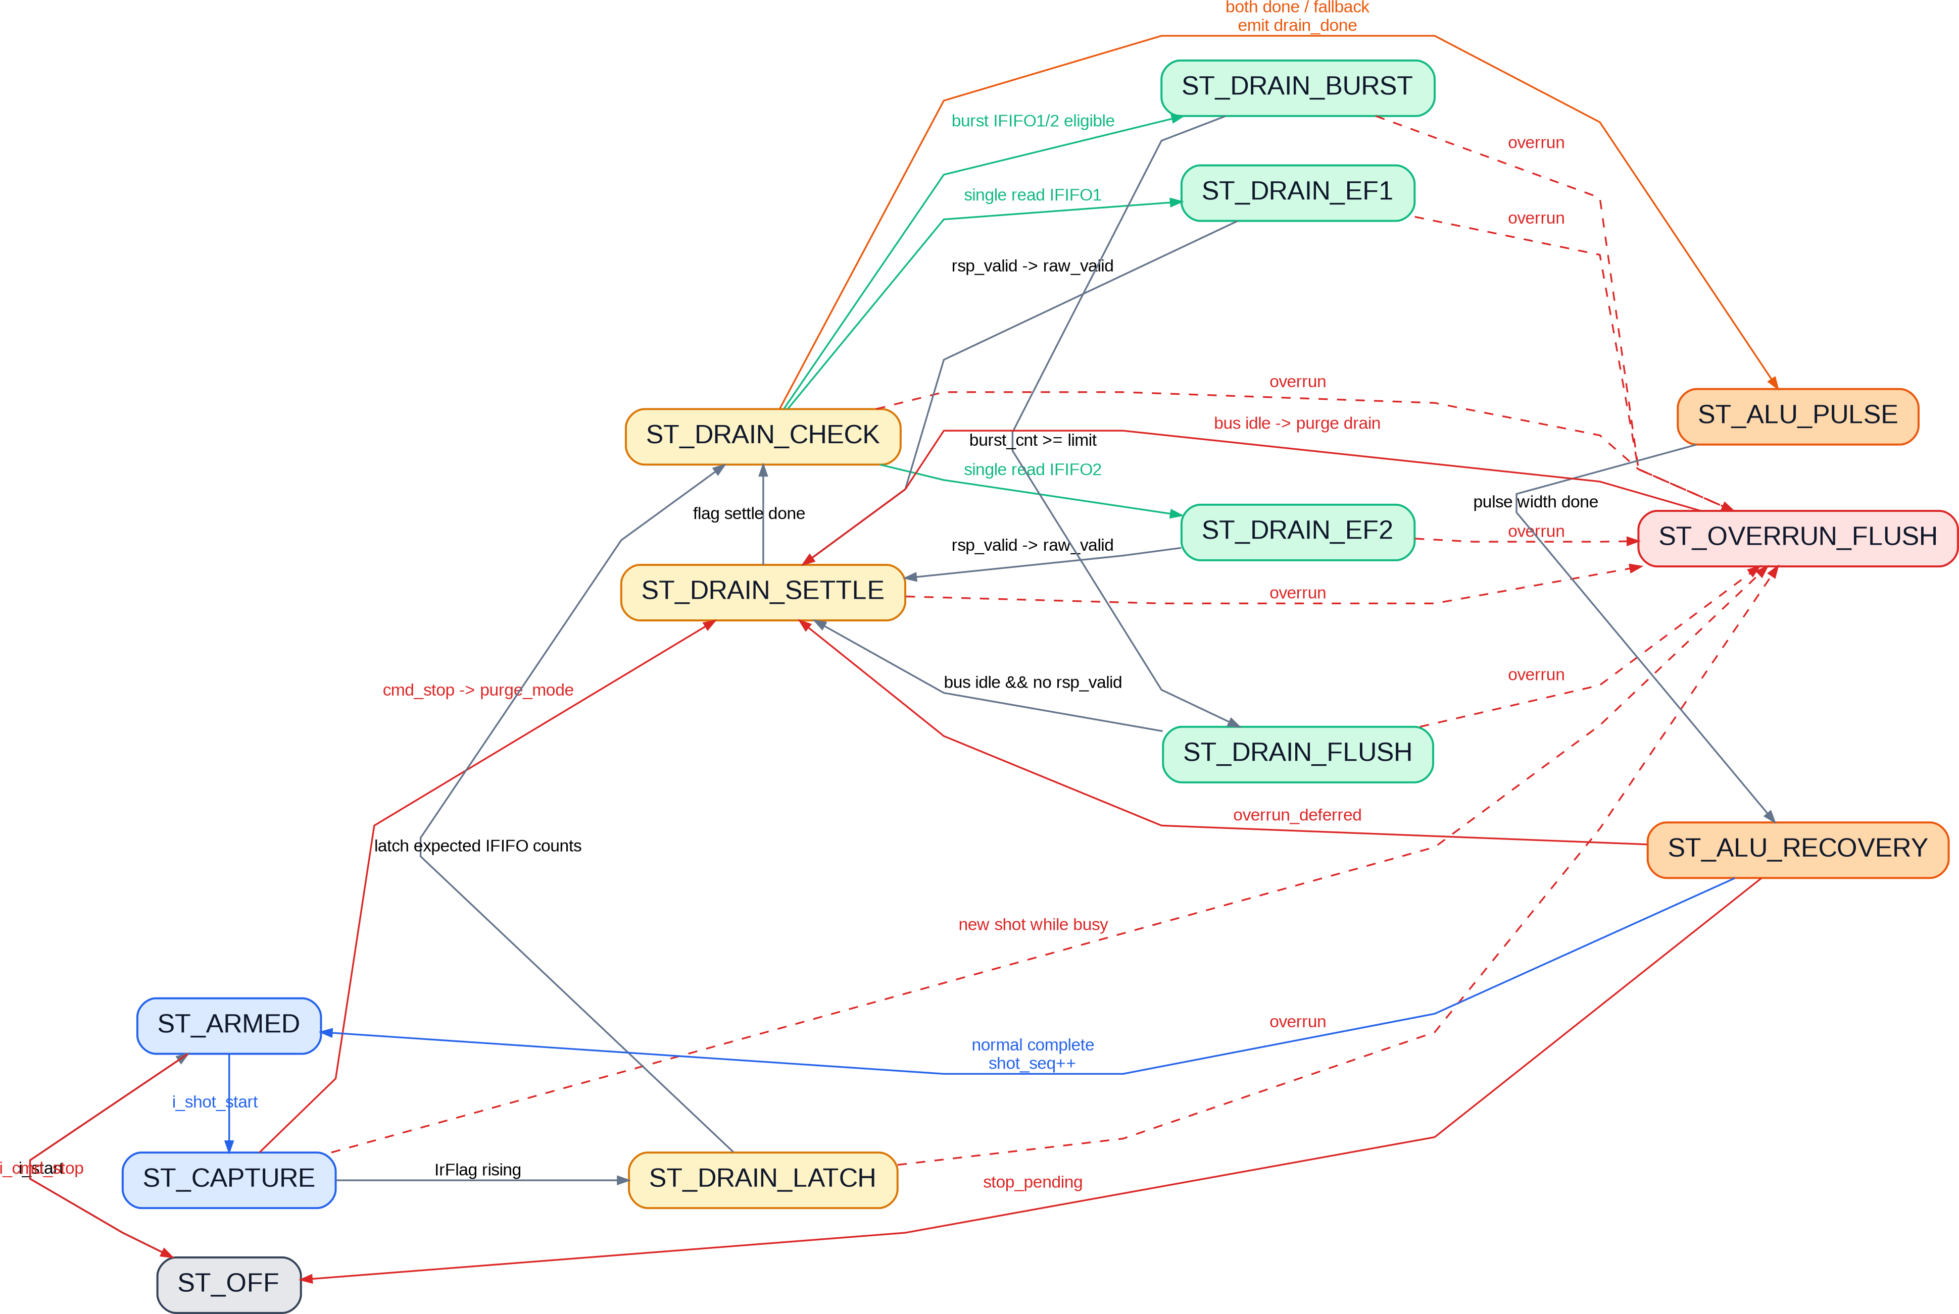
4. chip_run FSM
shot capture -> IFIFO drain loop -> ALU pulse / recovery -> armed
drain loop, overrun path, deferred stop / overrun_deferred까지 포함
ST_CAPTURE에서 IrFlag가 오면 ST_DRAIN_LATCH -> ST_DRAIN_CHECK로 진입 • ST_DRAIN_CHECK <-> ST_DRAIN_* <-> ST_DRAIN_SETTLE가 실제 IFIFO drain 메인 루프 • overrun은 즉시 ST_OVERRUN_FLUSH로 가거나 ALU 구간이면 overrun_deferred로 지연 처리
Notes:
[Sources] - /mnt/data/tdc_gpx_chip_run.vhd lines 229-253 - /mnt/data/tdc_gpx_chip_run.vhd lines 256-327 - /mnt/data/tdc_gpx_chip_run.vhd lines 329-553

Slide 6
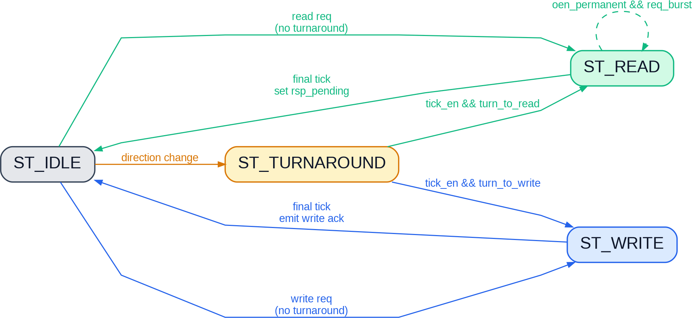
5. bus_phy FSM
read / write / turnaround를 tick 기반으로 제어
bus_phy
읽을 때 볼 포인트
• ST_IDLE은 rsp pending / tvalid outstanding 동안 새 요청을 막음
• ST_TURNAROUND는 read<->write 방향 전환 때만 삽입
• ST_READ final tick은 rsp_pending, ST_WRITE final tick은 write ack를 만든다
핵심 의미
bus_phy는 실제 bus timing FSM이고, chip_ctrl는 phase dispatch만 담당한다.
READ는 burst 시 self-loop 가능, WRITE는 final tick에서 즉시 ack
READ burst는 ST_READ self-loop로 유지 • direction change는 항상 ST_TURNAROUND를 거쳐 timing invariant를 맞춤 • request acceptance와 response emission을 분리한 구조
Notes:
[Sources] - /mnt/data/tdc_gpx_bus_phy.vhd lines 150-157 - /mnt/data/tdc_gpx_bus_phy.vhd lines 356-440 - /mnt/data/tdc_gpx_bus_phy.vhd lines 448-587

Slide 7
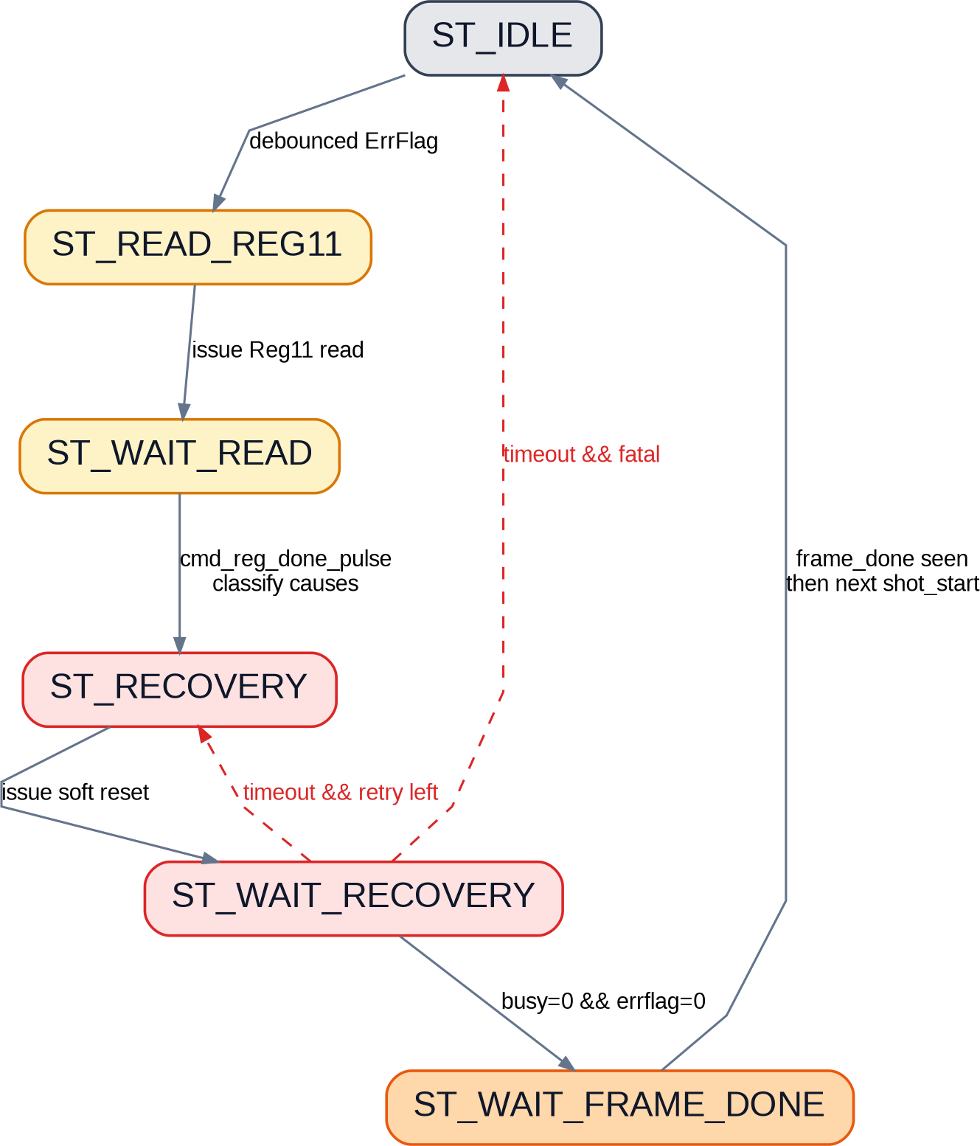
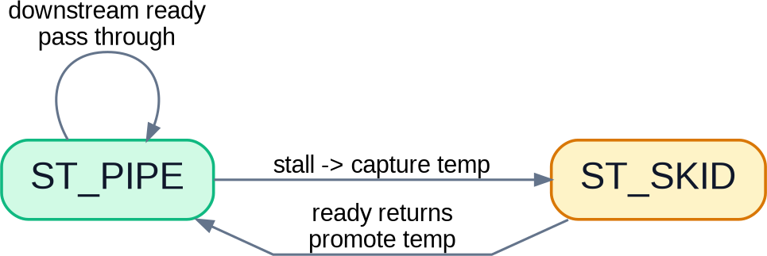
6. err_handler / skid_buffer
recovery FSM과 2-state utility FSM
err_handler
skid_buffer
PIPE / SKID 두 상태로 backpressure 흡수
관계
err_handler는 config_ctrl를 통해 reg read와 soft reset을 발행하고, skid_buffer는 data/control 경로 곳곳에서 단일-depth elastic stage로 재사용된다.
debounce -> Reg11 read -> soft reset -> frame boundary resync
err_handler의 retry loop는 ST_WAIT_RECOVERY -> ST_RECOVERY • fatal timeout이면 ST_IDLE로 빠져 reg-access path를 release • skid_buffer는 decode/config/output 경로의 공통 micro-FSM 유틸리티
Notes:
[Sources] - /mnt/data/tdc_gpx_err_handler.vhd lines 79-106 - /mnt/data/tdc_gpx_err_handler.vhd lines 157-288 - /mnt/data/tdc_gpx_skid_buffer.vhd lines 49-50 - /mnt/data/tdc_gpx_skid_buffer.vhd lines 84-108

Slide 8
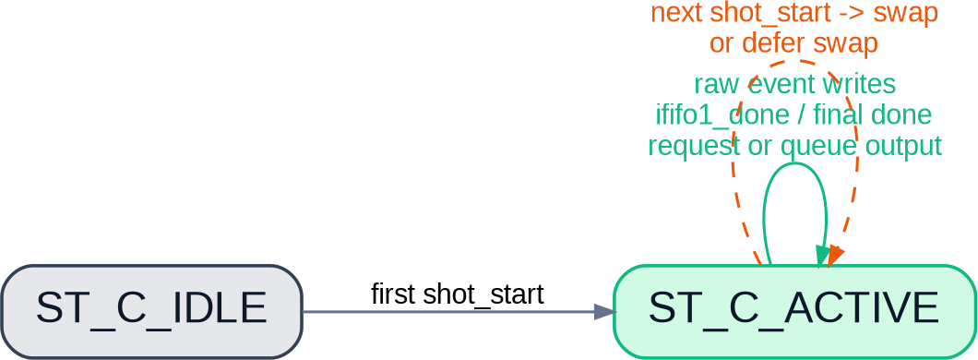
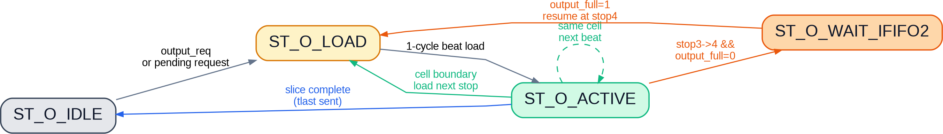
7. cell_builder: collect FSM + output FSM
한 모듈 안에 독립된 두 FSM이 있고 pending / swap 신호로 서로 결합
collect FSM
output FSM
shot_start 이후 ST_C_ACTIVE에 상주하며 raw event를 누적
stop3->4 경계에서 ST_O_WAIT_IFIFO2로 멈췄다가 final done으로 재개
collect FSM은 첫 shot_start 이후 reset 전까지 ST_C_IDLE로 돌아가지 않음 • output FSM은 queued next-shot request를 ST_O_IDLE에서 consume 가능 • 두 FSM의 핵심 연결점은 output_pending / output_full / deferred swap
Notes:
[Sources] - /mnt/data/tdc_gpx_cell_builder.vhd lines 143-165 - /mnt/data/tdc_gpx_cell_builder.vhd lines 286-389 - /mnt/data/tdc_gpx_cell_builder.vhd lines 398-549

Slide 9
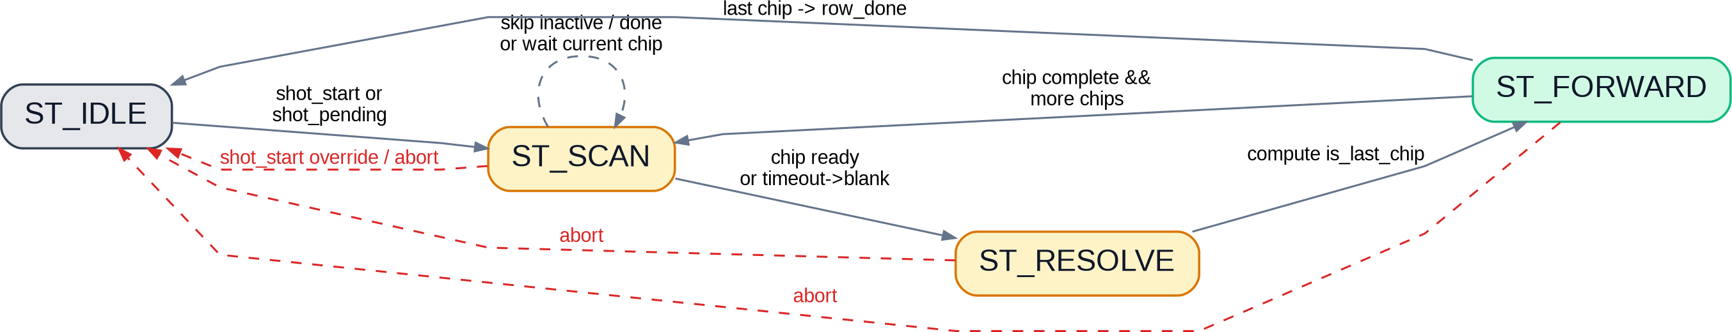
8. face_assembler FSM
chip 순서를 고정해서 scan / resolve / forward를 반복하고 row를 닫는다
face_assembler
상태 의미
• ST_SCAN: active mask 기준으로 현재 chip을 기다리거나 blank timeout 판단
• ST_RESOLVE: 현재 chip이 마지막 chip인지 계산
• ST_FORWARD: 실제 chip beats 또는 blank beats를 출력
• row가 끝나면 ST_IDLE, 아니면 다음 chip으로 ST_SCAN 복귀
• shot_start override / i_abort는 ST_IDLE로 즉시 탈출
blank generation, timeout, overrun abort까지 포함
state split의 핵심은 ST_SCAN에서 chip 선택, ST_RESOLVE에서 is_last 계산을 분리한 점 • blank generation도 ST_FORWARD에서 real-chip path와 같은 출력 규약을 공유 • face_abort는 line을 synthetic tlast로 닫지 않고 잘린 상태로 버리는 설계
Notes:
[Sources] - /mnt/data/tdc_gpx_face_assembler.vhd lines 170-178 - /mnt/data/tdc_gpx_face_assembler.vhd lines 421-650

Slide 10
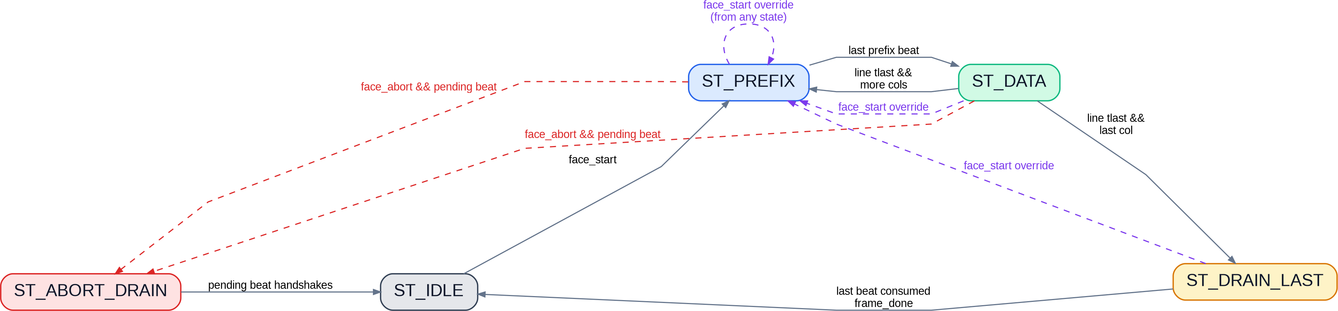
9. header_inserter / face_seq
face framing FSM과 global shot/face coordinator FSM
header_inserter
face_seq
line prefix 생성, data passthrough, final drain, abort drain
IDLE -> WAIT_SHOT -> IN_FACE 세 상태로 전체 샷/프레임을 조율
header_inserter는 face_start override와 face_abort override가 post-case 우선순위로 들어온다 • face_seq는 모든 downstream idle/empty 조건을 만족해야만 cmd_start를 수락 • frame_done_both가 올라오면 face_seq가 frame/face id를 갱신하고 ST_WAIT_SHOT로 복귀
Notes:
[Sources] - /mnt/data/tdc_gpx_header_inserter.vhd lines 127-128 - /mnt/data/tdc_gpx_header_inserter.vhd lines 342-541 - /mnt/data/tdc_gpx_face_seq.vhd lines 99-100 - /mnt/data/tdc_gpx_face_seq.vhd lines 158-197

Slide 11
10. FSM handoff map
상태도끼리 실제로 어떻게 연결되는지: shot 시작부터 frame_done까지
정상 경로는 face_seq -> chip_ctrl/chip_run -> cell_builder -> face_assembler -> header_inserter -> face_seq로 닫히고, err_handler는 recovery detour를 형성
chip_run의 drain control beat가 cell_builder output FSM의 재개 조건을 만들어 준다 • face_assembler와 header_inserter가 line/frame 경계를 만들고, face_seq가 다음 shot/face를 열어 준다 • err_handler는 정상 데이터 루프 밖에서 soft reset detour를 건다
Notes:
[Sources] - /mnt/data/tdc_gpx_chip_run.vhd lines 307-327 - /mnt/data/tdc_gpx_cell_builder.vhd lines 334-366 - /mnt/data/tdc_gpx_cell_builder.vhd lines 489-541 - /mnt/data/tdc_gpx_face_assembler.vhd lines 522-650 - /mnt/data/tdc_gpx_header_inserter.vhd lines 406-541 - /mnt/data/tdc_gpx_face_seq.vhd lines 158-197 - /mnt/data/tdc_gpx_err_handler.vhd lines 221-268

Slide 12
11. 명시적 standalone FSM이 없는 모듈들
현재 RTL에서 enumerated state / phase type이 보이지 않는 모듈들
모듈
역할
비고
config_ctrl
상위 coordinator / mux / instantiation wrapper
err_handler, bus_phy, chip_ctrl를 묶지만 자체 enum FSM은 없음
cmd_arb
chip mask 기반 reg access gather
done mask / outstanding 추적은 있으나 별도 enumerated state는 없음
csr_pipeline / csr_chip / stop_cfg_decode
CSR decode / sanitize / chip-local register view
설정/상태 경로
decoder_i_mode / raw_event_builder / decode_pipe
raw word 해석과 event format
registered datapath / skid 조합
cell_pipe / output_stage / status_agg
slope split, rise/fall 묶음, status 집계
wrapper 성격이 강함
top / pkg / cfg_pkg
통합 wiring / constant package
FSM보다는 구조 정의 역할
이 슬라이드는 “FSM이 없다”가 아니라 “현재 코드에 standalone enumerated FSM type이 없다”는 뜻 • raw_event_builder처럼 내부 hold/control은 있어도 별도 state enum 선언이 없으면 여기로 분류 • 검토 우선순위는 explicit FSM 모듈 11개 + 이 wrapper 계층의 handoff 정합성 순으로 잡는 것이 효율적
Notes:
[Sources] - /mnt/data/tdc_gpx_config_ctrl.vhd - /mnt/data/tdc_gpx_cmd_arb.vhd - /mnt/data/tdc_gpx_csr_pipeline.vhd - /mnt/data/tdc_gpx_csr_chip.vhd - /mnt/data/tdc_gpx_stop_cfg_decode.vhd - /mnt/data/tdc_gpx_decoder_i_mode.vhd - /mnt/data/tdc_gpx_raw_event_builder.vhd - /mnt/data/tdc_gpx_decode_pipe.vhd - /mnt/data/tdc_gpx_cell_pipe.vhd - /mnt/data/tdc_gpx_output_stage.vhd - /mnt/data/tdc_gpx_status_agg.vhd - /mnt/data/tdc_gpx_top.vhd - /mnt/data/tdc_gpx_pkg.vhd - /mnt/data/tdc_gpx_cfg_pkg.vhd

